Slide 1
Basic struktur web kelompok 3 studycase: web duolingo

Slide 2
Anggota kelompok 3
M Rizky M
M Haikal M
Ni Cika A S
Fatima N

Slide 3
Apa sih duolingo itu?
Duolingo adalah platform pembelajaran bahasa secara daring yang menggunakan gamifikasi untuk membantu pengguna belajar bahasa asing dengan cara menyenangkan dan efektif. Aplikasi dan situs web Duolingo dirancang agar menarik, interaktif, mudah digunakan, serta cocok untuk semua kalangan.

Slide 4
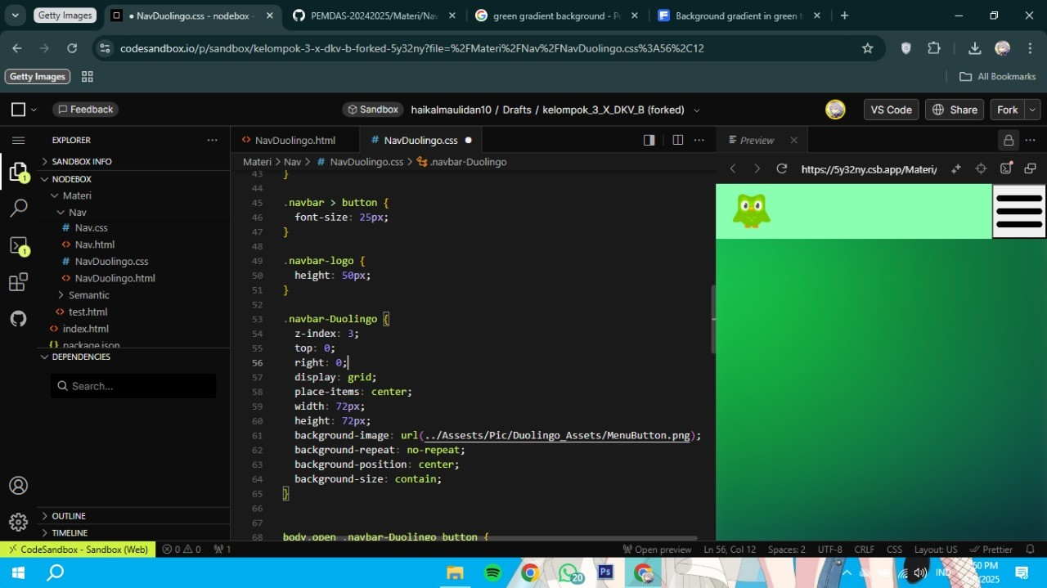
Gambaran kasar nav-bar
Pada gambar di samping
Merupakan hasil
Nav-bar klmpk 3

Slide 5
Struktur HTML
Kode ini dibuat untuk menampilkan navigasi (navbar) yang responsif, khususnya untuk tampilan mobile. Struktur HTML diawali dengan standar HTML5 dan pengaturan viewport agar tampil optimal di berbagai perangkat. Di dalam navbar terdapat logo yang ditampilkan menggunakan tag <img>, dan tombol menu (burger button) yang digunakan untuk membuka atau menutup menu navigasi saat dilihat di perangkat kecil.
Menu navigasi terdiri dari beberapa link seperti Home, About, Services, Products, dan Contact. Masing-masing link diberi animasi delay agar tampil satu per satu saat menu dibuka. Fungsionalitas tombol burger diatur menggunakan JavaScript sederhana, yaitu fungsi toggleMenu() yang menambahkan atau menghapus class open pada elemen <body>. Class ini digunakan oleh file CSS eksternal (Nav.css) untuk mengontrol tampilan menu (misalnya, apakah ditampilkan atau disembunyikan).

Slide 6
Struktur CSS
Kode CSS ini dirancang untuk membuat tampilan navbar responsif dengan latar belakang dan elemen lainnya yang terintegrasi. Pertama, box-sizing: border-box digunakan untuk memastikan padding dan border dihitung sebagai bagian dari total ukuran elemen. Posisi navbar, tombol burger, menu, dan latar belakang diatur menggunakan position: fixed agar tetap di tempat saat halaman digulir. Latar belakang menggunakan gambar gradient besar yang diberi efek blur saat body memiliki class open. Navbar dirancang dengan flexbox untuk menyusun logo dan tombol burger secara horizontal dengan warna hijau terang dan teks putih. Tombol burger menggunakan gambar sebagai background, sementara logo navbar disesuaikan agar tetap proporsional. Tombol pencarian memiliki desain border-radius dengan latar belakang hijau cerah, dan ikon pencarian diatur di sebelah kiri input. Efek interaktif terjadi saat tombol burger ditekan, yang menambahkan class open ke elemen <body>, mengubah tampilan dengan efek blur pada latar belakang. Secara keseluruhan, kode CSS ini menciptakan navbar yang responsif, interaktif, dan mobile-friendly, cocok untuk berbagai ukuran layar.

Slide 7
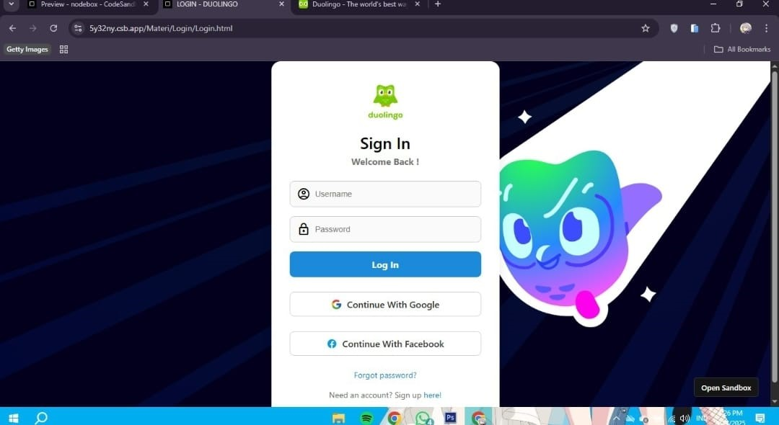
Gambaran web login
Pada bagian ini kami telah membuat Halaman login Duolingo memungkinkan pengguna untuk masuk dengan memasukkan username dan password. Tersedia juga opsi login menggunakan akun Google atau Facebook. Jika pengguna lupa kata sandi, terdapat fitur "lupa password" untuk memulihkan akses ke akun.

Slide 8
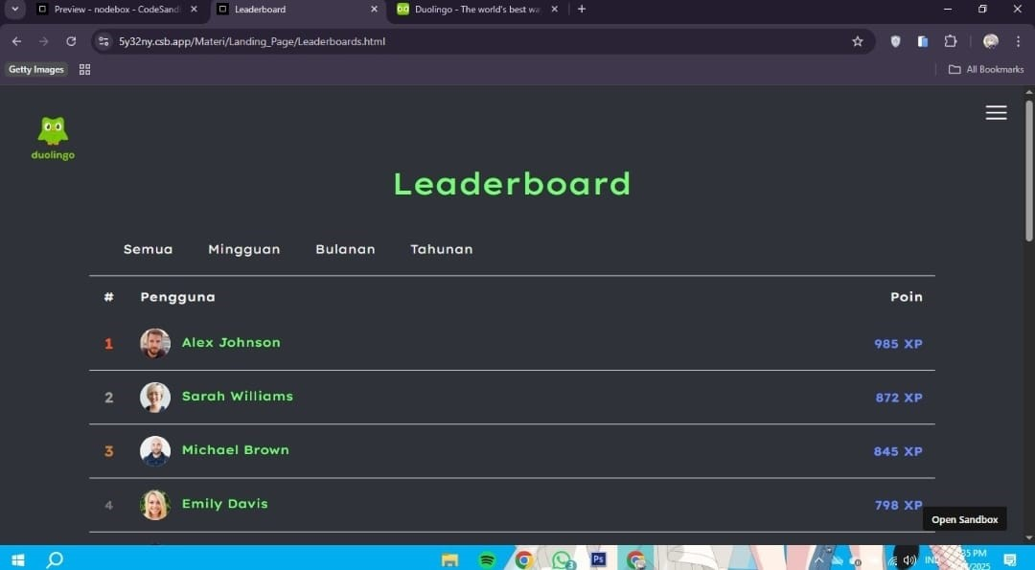
FITUR leaderboard
Lalu kita telah sampai di menunjukkan halaman leaderboard Duolingo, yaitu daftar peringkat pengguna berdasarkan poin (XP) yang diperoleh.Di dalam tabel, terlihat nama pengguna, urutan peringkat, dan jumlah XP yang mereka miliki. Contohnya:Alex Johnson ada di posisi pertama dengan 985XP.Halaman ini juga memiliki tab filter seperti “Semua, Mingguan, Bulanan, dan Tahunan” untuk melihat peringkat berdasarkan waktu. Fungsinya adalah untuk memotivasi pengguna bersaing secara sehat dalam belajar bahasa.

Slide 9
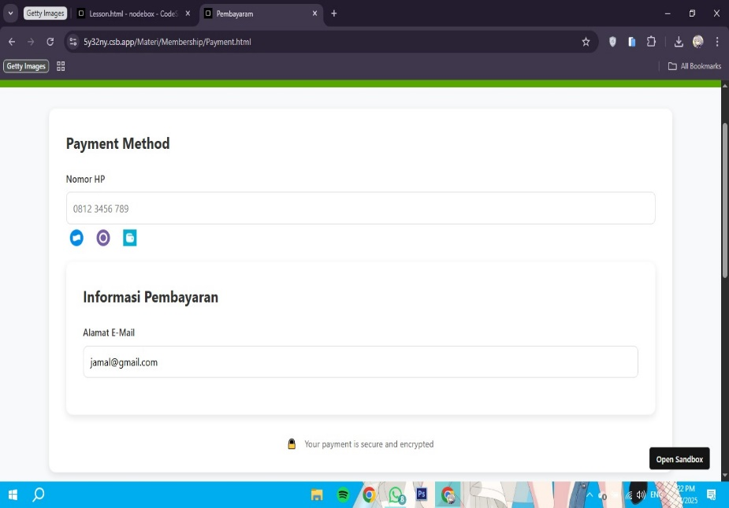
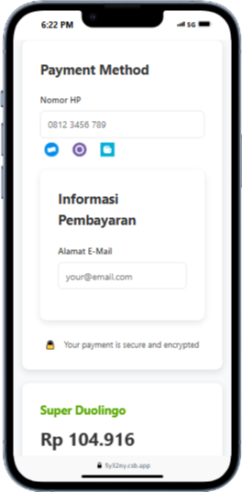
METODE PEMBAYARAN
Kita sudah sampai di halaman “Payment Method Duolingo”. Di sini, pengguna diminta masukin nomor HP dan pilih metode pembayaran. Lalu isi email buat konfirmasi pembayaran. Di bawahnya ada tulisan kalau pembayaran aman dan terenkripsi. Terakhir, ada info produk yang dibeli yaitu Super Duolingo seharga Rp 104.916.

Slide 10
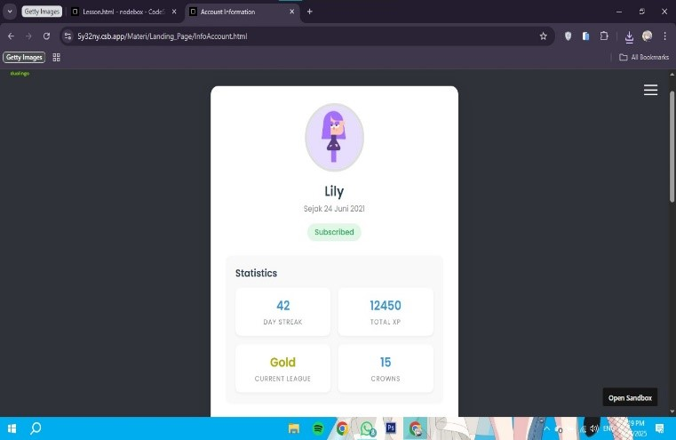
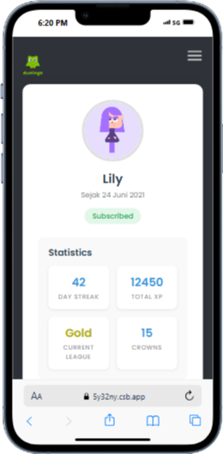
HALAMAN PROFIL
Kita sekarang ada di halaman “Info Akun Duolingo”. Di sini terlihat nama pengguna (Lily), tanggal mulai bergabung, dan status langganannya (Subscribed). Di bawahnya ada statistik seperti streak belajar selama 42 hari, total XP 12.450, liga saat ini (Gold), dan jumlah crowns sebanyak 15. Halaman ini nunjukin progres belajar pengguna secara lengkap dan rapi.

Slide 11
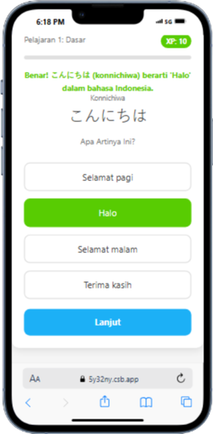
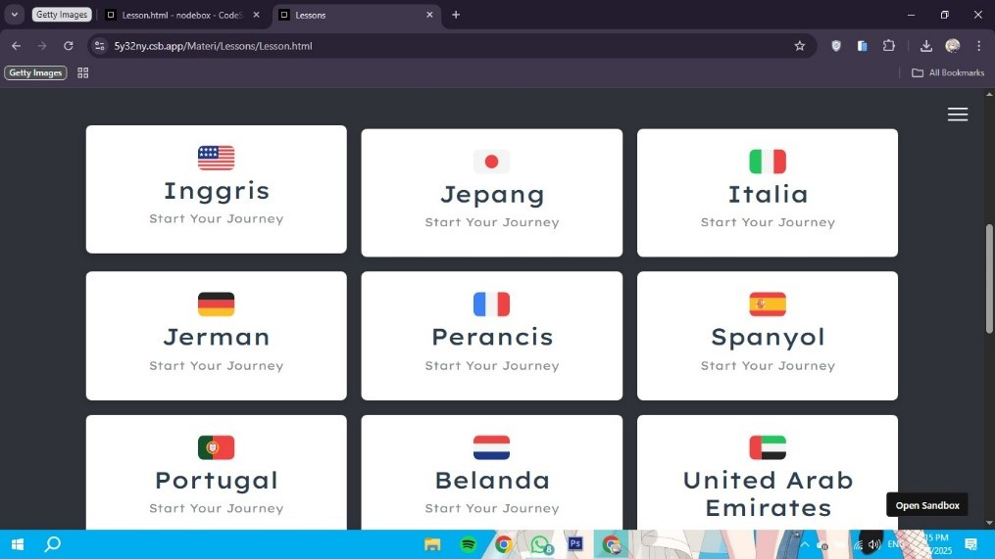
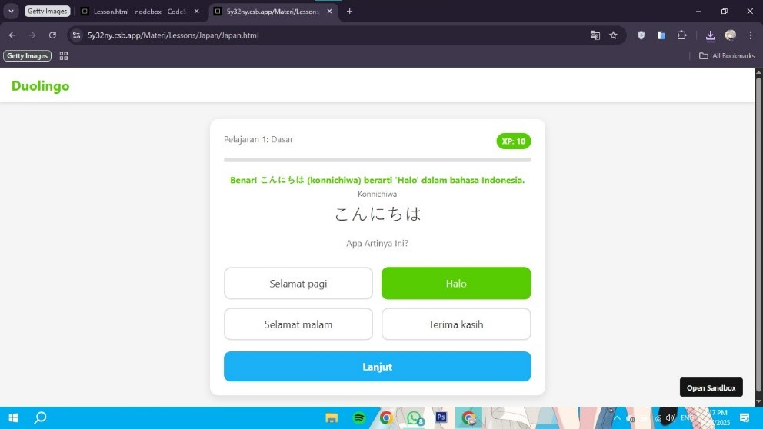
Halaman untuk belajar
Pada web ini dibuat untuk membantu pengguna belajar berbagai bahasa asing seperti Inggris, Jepang, Italia, dan lainnya. Di awal, pengguna memilih bahasa yang ingin dipelajari, lalu langsung masuk ke pelajaran pertama. Misalnya, dalam pelajaran Bahasa Jepang, muncul soal seperti "こんにちは" (konnichiwa), dan pengguna harus memilih artinya. Jika benar, akan mendapat XP +10 dan lanjut ke soal berikutnya.
Tampilannya sederhana dan responsif, dirancang seperti permainan sehingga cocok untuk anak-anak dan pemula. Belajar jadi terasa menyenangkan dengan sistem level, tantangan harian, dan penghargaan yang membuat pengguna terus termotivasi.

Slide 12
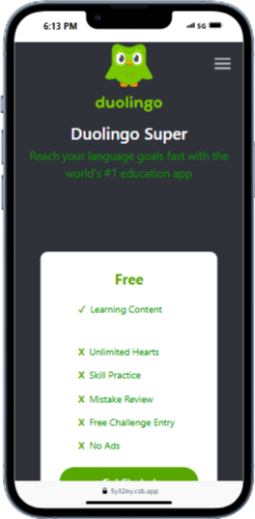
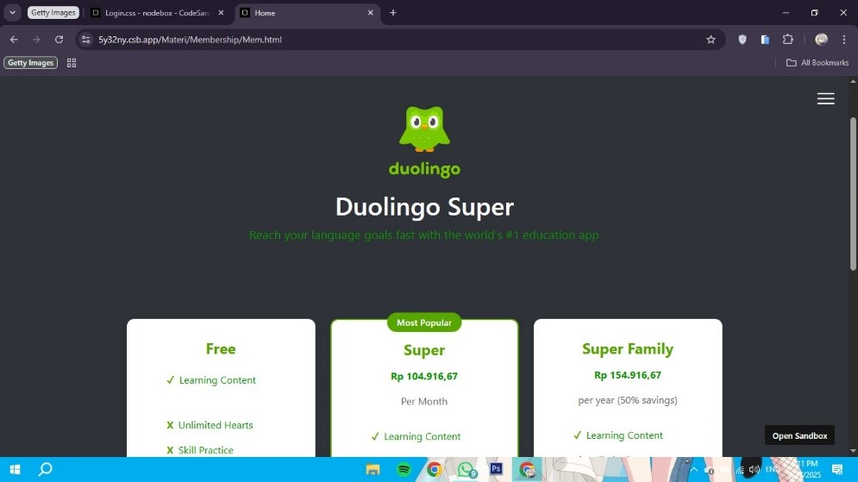
Halaman membership
Kita sekarang ada di halaman “Membership Duolingo”. Di halaman ini ditampilkan pilihan paket langganan yang tersedia, yaitu Free, Super, dan Super Family. Untuk paket Free, hanya tersedia akses ke konten pembelajaran, sementara fitur seperti Unlimited Hearts, Skill Practice, Mistake Review, dan bebas iklan tidak tersedia.
Pada versi desktop, terlihat lebih lengkap dengan harga berlangganan untuk paket Super (Rp 104.916,67 per bulan) dan Super Family (Rp 154.916,67 per tahun dengan klaim 50% hemat). Halaman ini memudahkan pengguna untuk membandingkan manfaat dan harga dari masing-masing paket sebelum memutuskan untuk upgrade.

Slide 13
Hasil dari pengerjaan ini
Kode HTML dan CSS ini menghasilkan navbar responsif yang menggunakan flexbox untuk menyusun elemen-elemen seperti logo dan tombol burger secara horizontal. Navbar dan latar belakang diatur dengan position: fixed, sehingga tetap berada di tempat saat halaman digulir. Latar belakang menggunakan gambar dengan efek blur saat tombol burger ditekan. Desain navbar menggunakan warna hijau terang dengan teks putih, dan tombol pencarian memiliki border-radius dengan latar belakang hijau cerah. Efek interaktif terjadi saat tombol burger ditekan, menambahkan class open ke elemen <body>, yang mengubah tampilan dengan efek blur pada latar belakang. Kode ini memungkinkan tampilan yang responsif, interaktif, dan mobile-friendly, serta menyesuaikan dengan perangkat berbagai ukuran layar.

Slide 14
Thank you

